Slide 1

АНАЛИЗ ЭНЕРГОЭФФЕКТИВНОСТИ АВТОМОБИЛЯ ПРИ ДВИЖЕНИИ В РАЗЛИЧНЫХ УСЛОВИЯХ
Московский государственный технический университет им. Н.Э. Баумана
Выполнил:
Студент группы СМ10-81Б Джабаев И.Ю.
Москва 2026

Slide 2
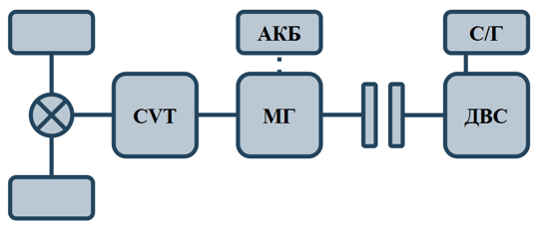
Исследуемая схема автомобиля
Переднеприводный мягкий гибрид с вариатором

Slide 3
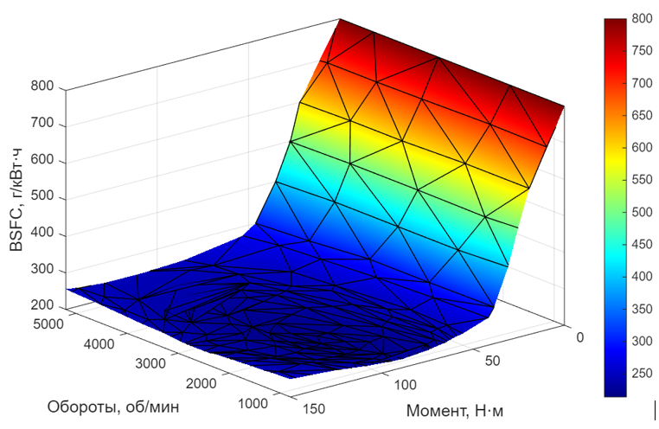
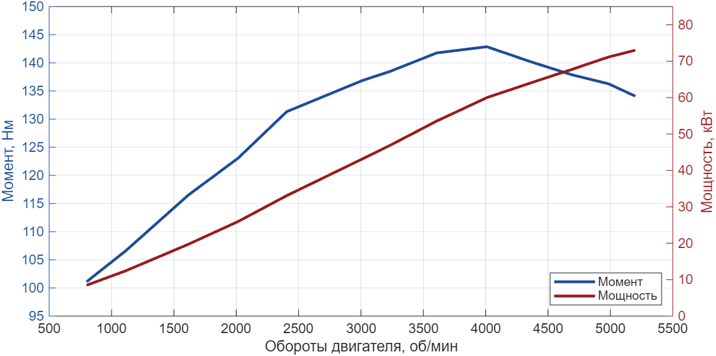
ДВС 2ZR-FZE
Внешняя скоростная характеристика
Карта расход топлива

Slide 4
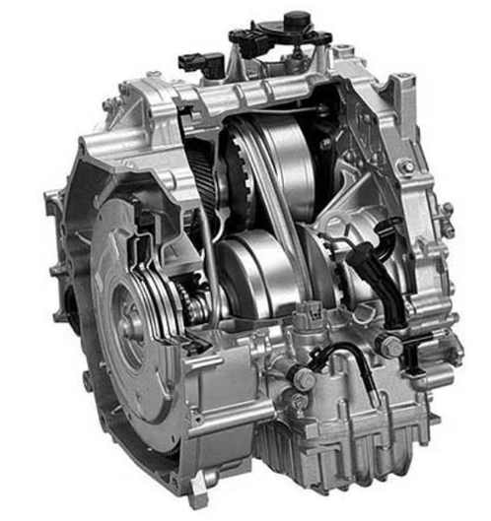
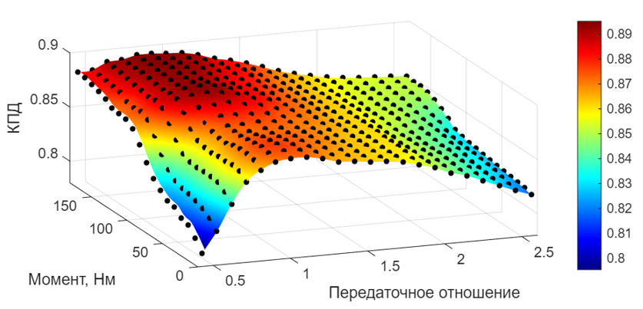
Вариатор JF009e
Карта эффективности вариатора

Slide 5
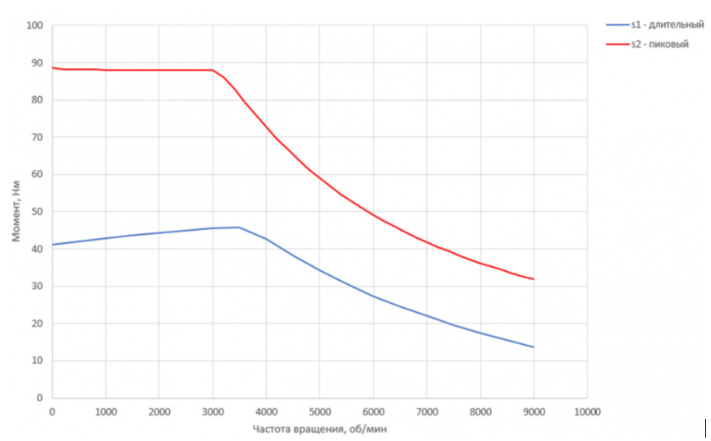
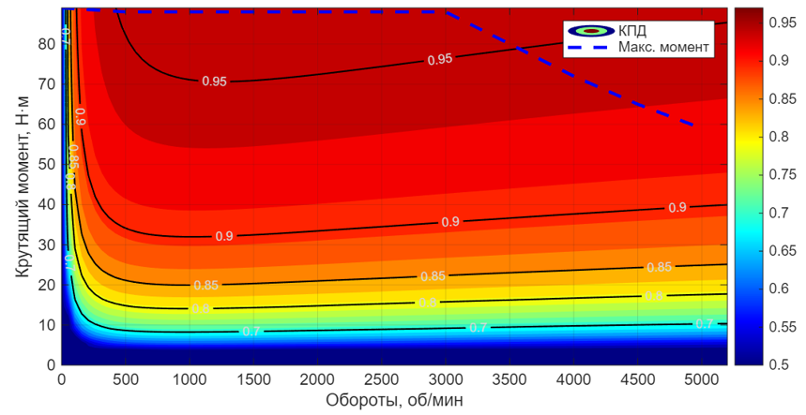

Электродвигатель HVM-PM1-18
Карта эффективности
Внешняя скоростная характеристика

Slide 6
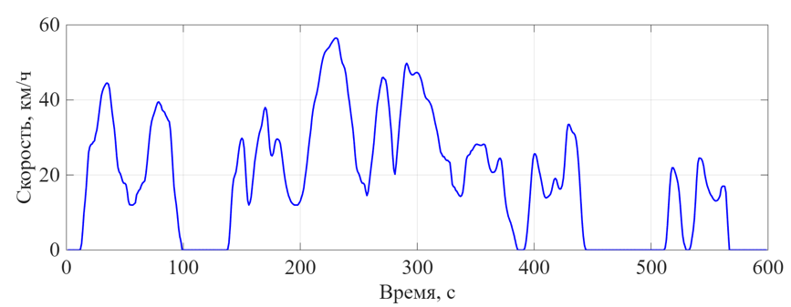
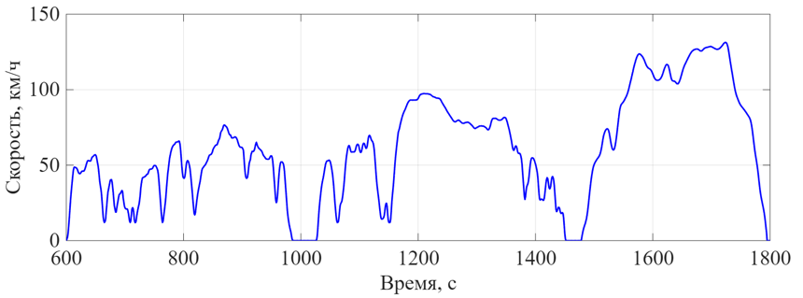
Выбор ездовых циклов
Город WLTC Low
Трасса WLTC Medium + High + Extra High

Slide 7

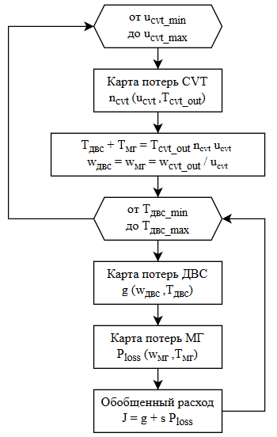
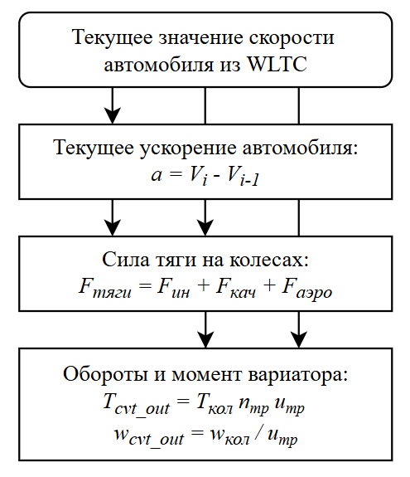
Поиск оптимальной точки

Slide 8
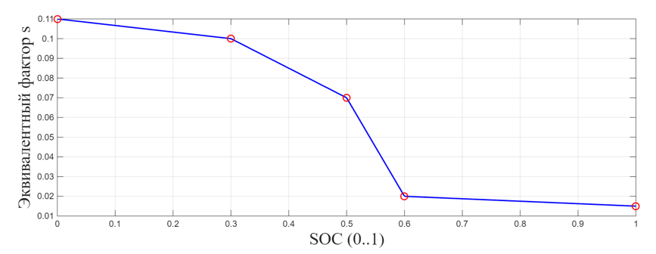

Топливный эквивалент s
Зависимость эквивалентного фактора s
от SOC

Slide 9
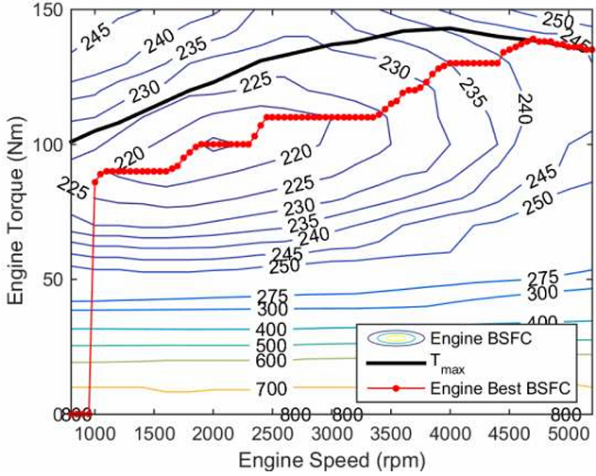
Алгоритм управления гибридом
Рекуперация или помощь при низких нагрузках
Только помощь при высоких нагрузках
При торможении подача топлива отключается
Глушение ДВС только при стоянке

Slide 10

Допущения модели

Slide 11
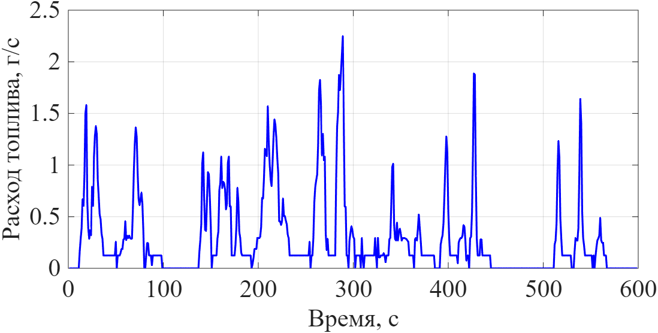
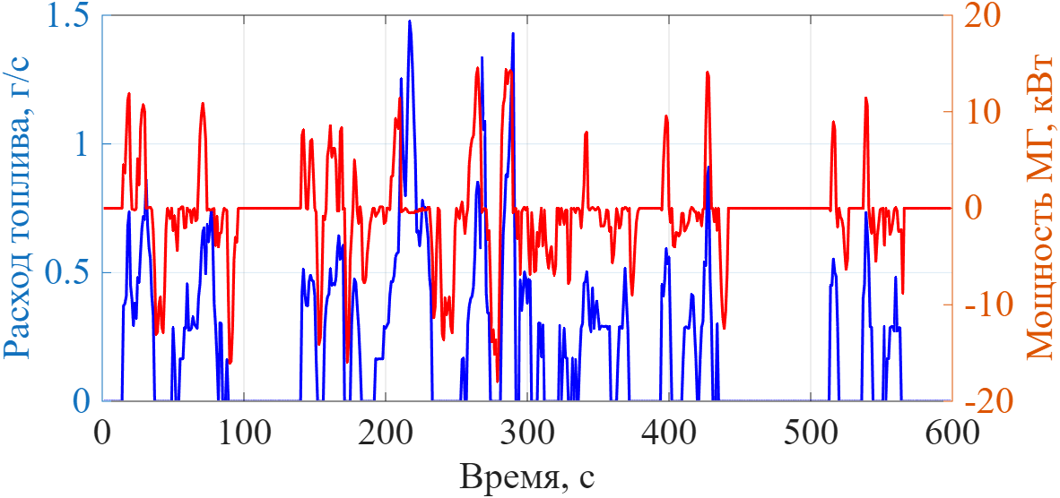
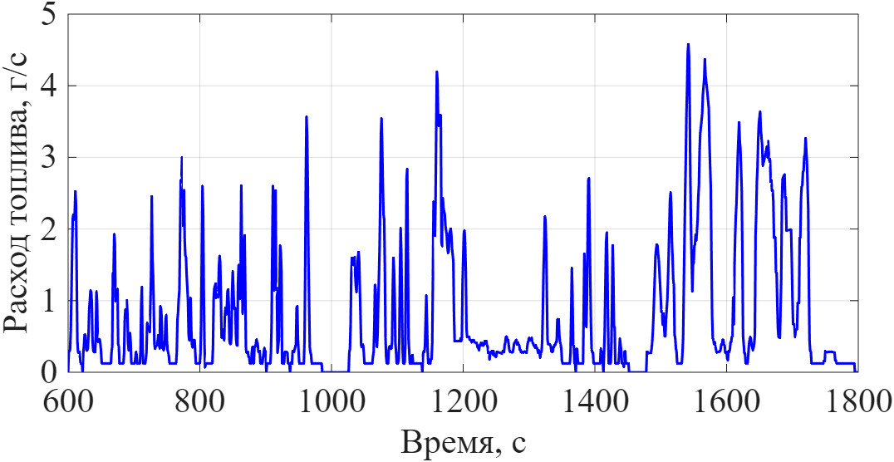
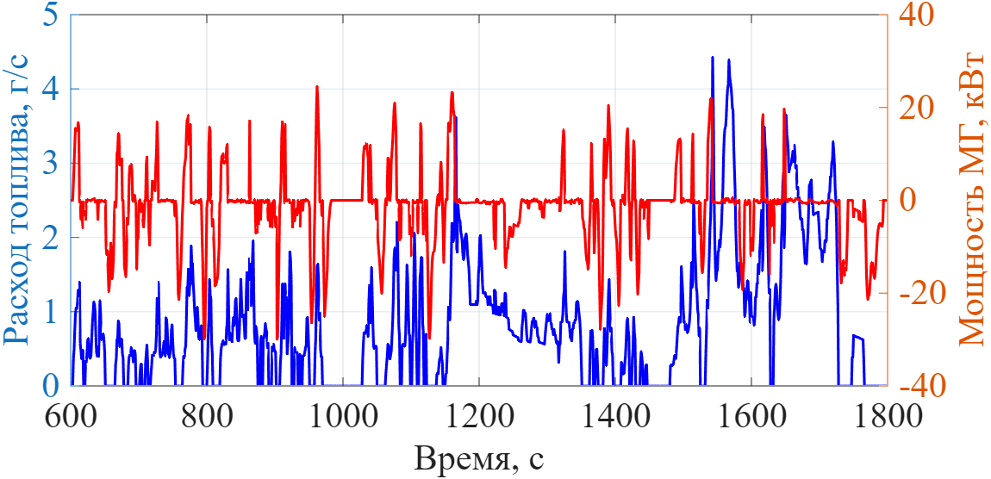
Результаты
Город вариатор
Город гибрид
Трасса вариатор
Трасса гибрид

Slide 12
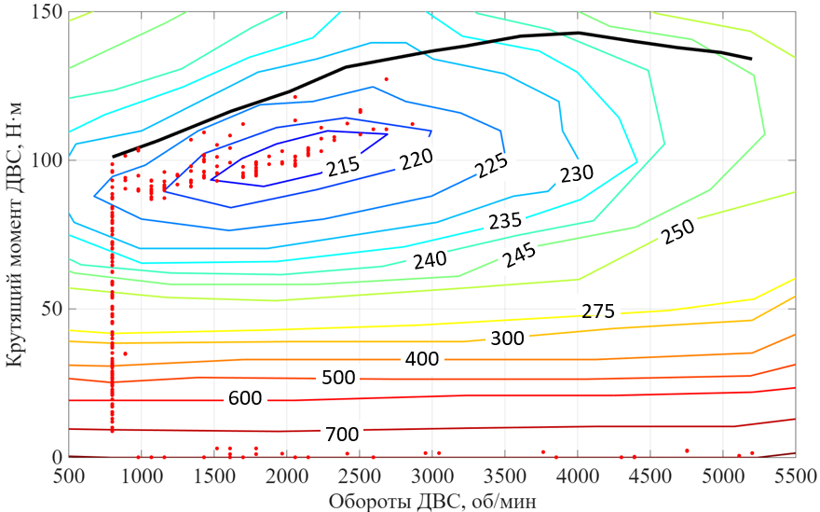
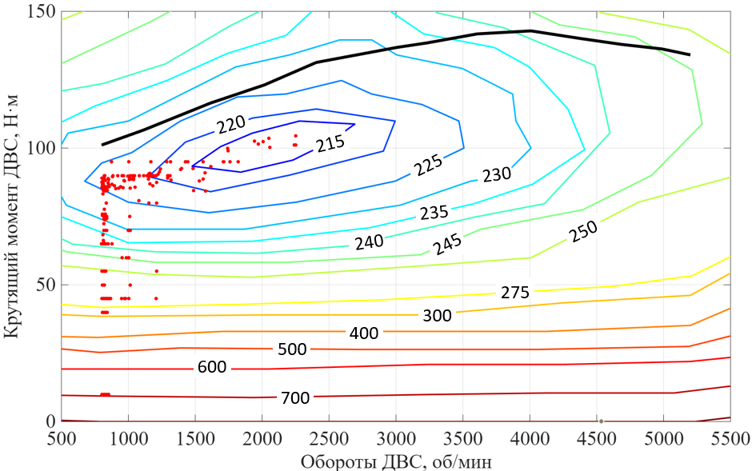
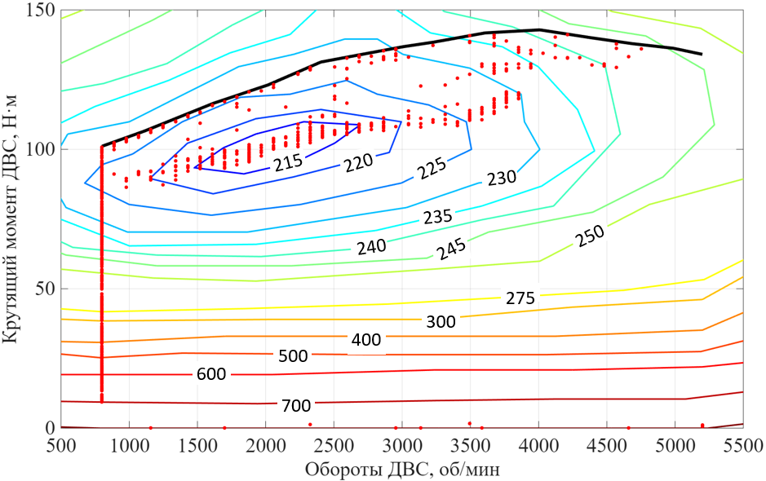
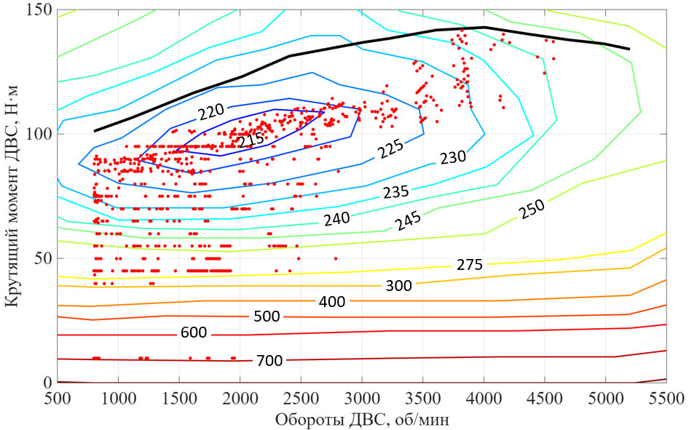
Результаты
Город
вариатор
Город
гибрид
Трасса
вариатор
Трасса
гибрид

Slide 13
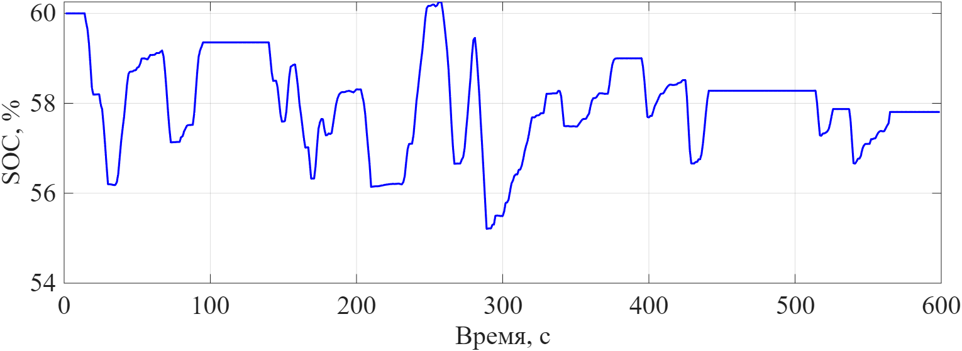
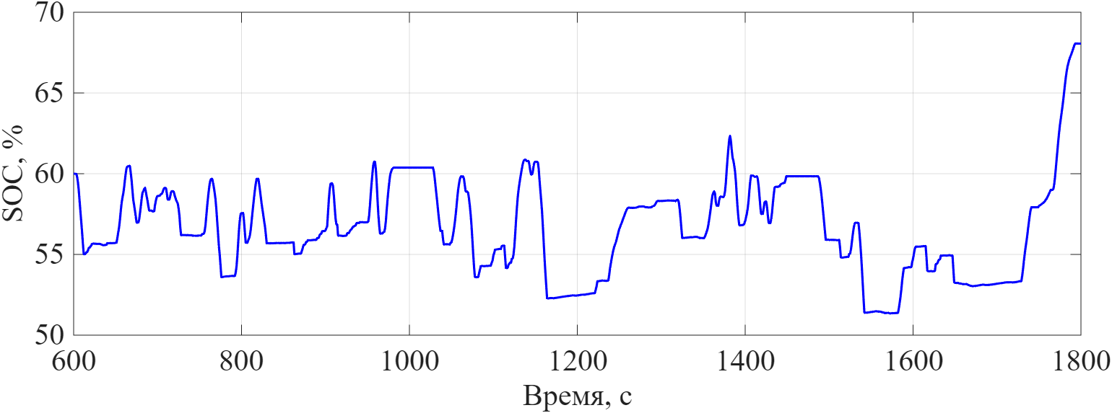
Изменение уровня заряда аккумулятора
В городе
На трассе
Разряд на 2%
Заряд на 7%

Slide 14
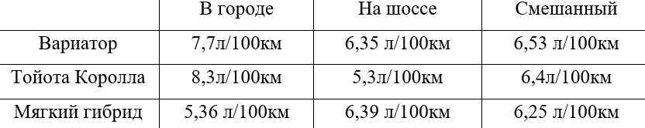
Анализ результатов
Выигрыш 30%
Выигрыш 4%

Slide 15
СПАСИБО ЗА ВНИМАНИЕ!

